Slide 1
ДвеНадцатое апреля.
Склонение числительных. Палкина И. Г., ГБОУ Курганская областная школа дистанционного обучения.

Slide 2
КАЛЕНДАРЬ ЗНАМЕНАТЕЛЬНЫХ ДАТ
Дни воинской славы
и памятные даты России

Slide 3
Возрождая одну из лучших российских традиций, в 1995 году Государственная Дума приняла Закон « О днях воинской славы и памятных датах России». В список праздников вошли часть « викториальных дней» и наиболее выдающиеся события военной истории России Во все века героизм, мужество воинов, мощь и слава русского оружия были неотъемлемой частью величия Российского государства. Законом установлены 16 дней воинской славы России

Slide 4
Военная история России является яркой летописью самоотверженной борьбы нашего народа, которая покрыла Русскую армию неувядаемой ратной славой за целостность и независимость родной земли.
В периоды тяжких испытаний с особой остротой проявлялось патриотическое самосознание людей. Дух народа оказывал решающее воздействие на боеспособность защитников Отечества. Александр Невский, Дмитрий Донской, Кузьма Минин, Дмитрий Пожарский, Александр Суворов, Георгий Жуков и многие другие славные имена,
и их дела останутся навечно в памяти народной.
История России богата знаменательными событиями. Во все века героизм, мужество воинов России, мощь и слава русского оружия были неотъемлемой частью величия Российского государства. Помимо военных побед существуют события, достойные быть увековеченными в народной памяти. О таких событиях и говорится в Федеральном законе № 32 от 13 марта 1995 года, который получил название «О днях воинской славы и памятных датах России»

Slide 6
Выпишите числительные

Slide 7
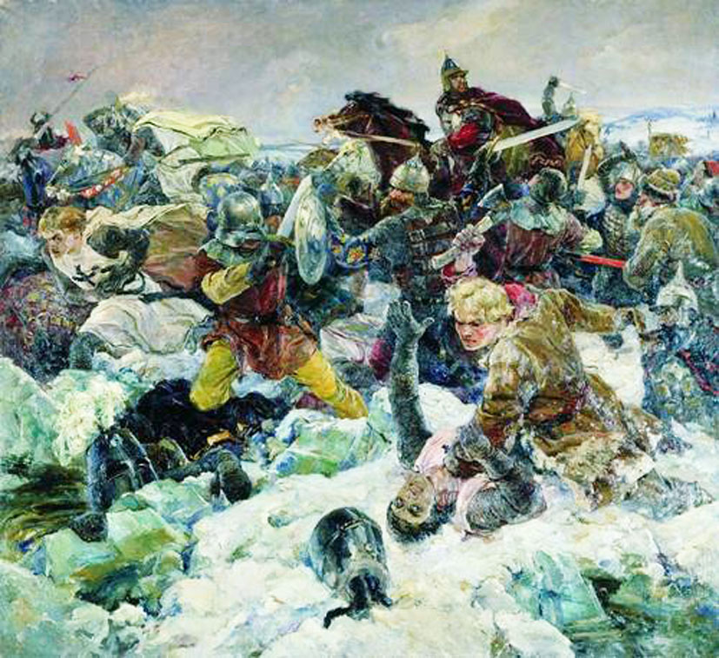
АПРЕЛЬ
АПРЕЛЬ
18 апреля 1242 г. Немецкие рыцари потерпели полное поражение.
В бою было убито более 500 рыцарей и «бесчисленное множество» прочего войска , взято в плен 50 знатных рыцарей .
Все они пешком следовали за конями победителей до Пскова.
Победа над войском немецких феодалов имела большое политическое и военно-стратегическое значение .
Была надёжно обеспечена защита северо-западной границы Новгородской земли.

Slide 8
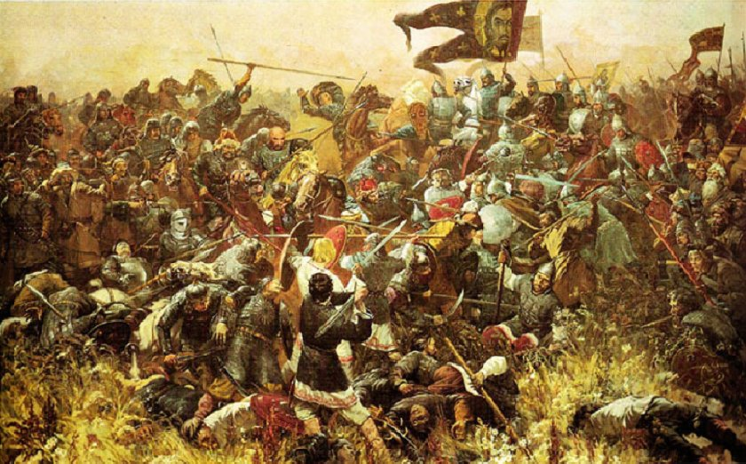
21 сентября Кулико́вская би́тва

Slide 9
21 сентября
День победы русских полков во главе с великим князем Дмитрием Донским над
монголо-татарскими войсками в Куликовской битве 1380 год

Slide 10
ОДИН как УМНЫЙ
И.п. Один солдат
Р.п. Одного солдата
Д.п. Одному солдату
В.п. Одного солдата
Т.п. Одним солдатом
П.п. об одном солдате
И.п. умный ученик
Р.п. умного ученика
Д.п. умному ученику
В.п. умного ученика
Т.п. умным учеником
П.п. об умном ученике

Slide 12
В.п.
В п видеть что? Одного солдата видеть что? Один дом

Slide 13
4ноября
4 ноября 1612 года воины народного ополчения под предводительством Кузьмы Минина и Дмитрия Пожарского штурмом взяли Китай-город, освободив Москву от польских интервентов и продемонстрировав образец героизма и сплоченности всего народа вне зависимости от происхождения, вероисповедания и положения в обществе.

Slide 15
10 июля
10 июля 1709 г отмечается День победы русской армии под командованием Петра Первого над шведами в Полтавском сражении.
Сама Полтавская битва — решающее сражение Северной войны — произошла 27 июня (8 июля) 1709 года. Значение битвы было огромным. Шведская армия под командованием короля Карла XII потерпела полное поражение, была уничтожена и пленена. Сам шведский король еле успел сбежать. Военное могущество Шведской империи на суше было подорвано. Россия перешла в стратегическое наступление и заняла Прибалтику. Благодаря этой победе сильно вырос международный престиж России. Саксония и Дания вновь выступили против Швеции в союзе с Россией.

Slide 16
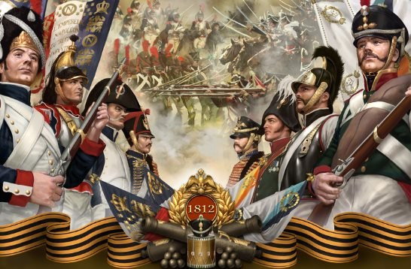
8сентября
Бородинское поле - место святое для каждого русского человека. Именно здесь в сентябре 1812 года сошлись в ожесточенном противостоянии русская армия под командованием прославленного полководца Михаила Илларионовича Кутузова и Великая армия
французского императора Наполеона Бонапарта. В этой грандиозной битве участвовало около 300 тысяч человек при 1200 артиллерийских орудиях.
Баталия 26 августа 1812 года явилась самой кровопролитной в военной истории того времени. Потери каждой из сторон составили по 40 тысяч убитыми, ранеными и пропавшими без вести. Решить в этот день важнейшую стратегическую задачу – в одном генеральном сражении разбить армию противника – Наполеону Бонапарту не удалось.
Русская армия по-прежнему представляла собой грозную силу. По приказу М. И.Кутузова ранним утром 27 августа русские войска стали покидать поле битвы, чтобы, собрав новые силы, изгнать неприятеля из пределов Отечества.
Император Наполеон вспоминал позже: «Из всех моих сражений самое ужасное то, что я дал под Москвой. Французы показали себя в нем достойными одержать победу, а русские – называться непобедимыми».
«Сей день пребудет вечным памятником мужества и отличной храбрости российских воинов, где вся пехота, кавалерия и артиллерия дрались отчаянно. Желание всякого было умереть на месте и не уступить неприятелю», – такую высокую оценку русскому воинству
в день 26 августа дал М. И. Кутузов.

Slide 17
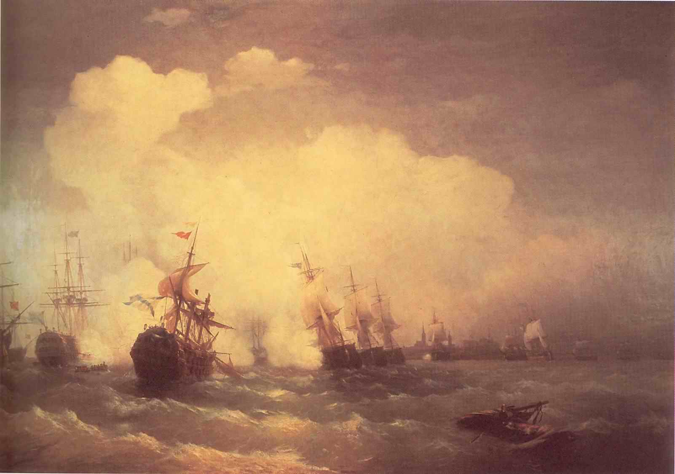
Победа русского флота у мыса Гангут над шведами
9 августа
7–9 августа 1714 года у мыса Гангут (Финляндия) произошло морское сражение между русским флотом под командованием адмирала Федора Апраксина и шведским флотом вице-адмирала Ватранга в котором победил русский флот.
Это была первая в истории крупная победа русского флота.

Slide 18
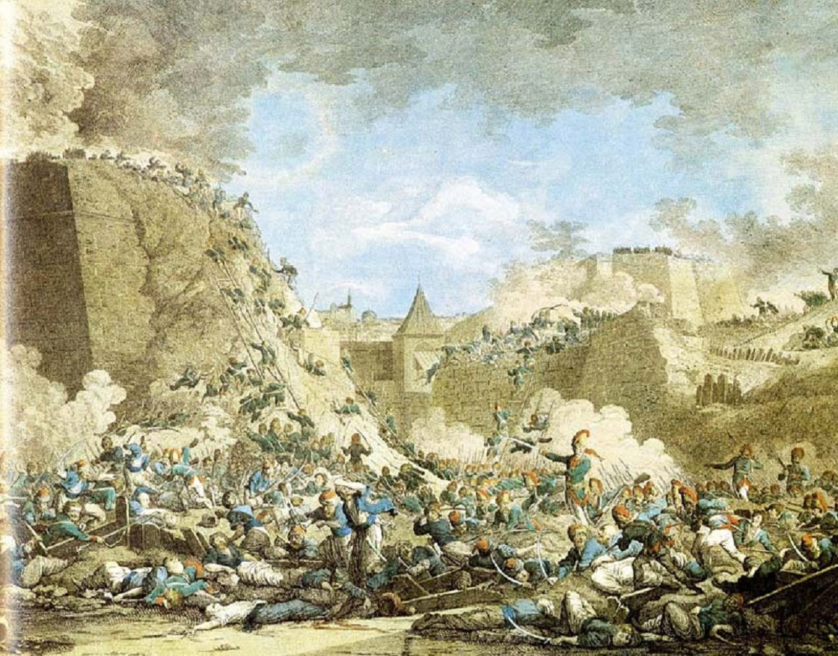
24 декабря Взятие турецкой крепости Измаил
24 декабря 1790 г. русские войска девятью колоннами с разных сторон двинулись на штурм крепости. Речная флотилия подошла к берегу и под прикрытием огня артиллерии высадила десант. Умелое руководство Суворова и его соратников, отвага солдат и офицеров решили успех боя, продолжавшегося 9 часов. Турки оборонялись упорно, но Измаил был взят. Неприятель потерял 26 тыс. убитыми и 9 тыс. пленными. Было захвачено 265 орудий, 42 судна, 345 знамен. Суворов указал в рапорте потери русской армии в 1815 человек убитыми и 2455 ранеными.

Slide 19
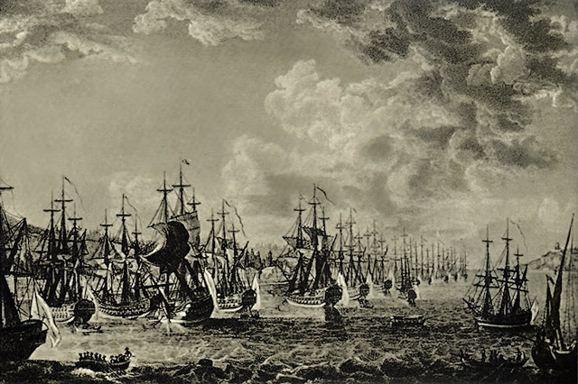
День победы русской эскадры под командованием Ф. Ф. Ушакова над турецкой эскадрой у мыса Тендра
11 сентября
11 сентября 1790 года русская эскадра под командованием контр-адмирала Ф. Ф. Ушакова напала на стоявшую на якоре турецкую эскадру у Тендровской косы. Это стало одним из важнейших событий Русско-турецкой войны.

Slide 21
Запиши выделенные числительные правильно
Два солдат наградили орденом «За военные заслуги» Пять, восемь, тридцать залпами снарядов ударили по военным склАдам врага

Slide 23
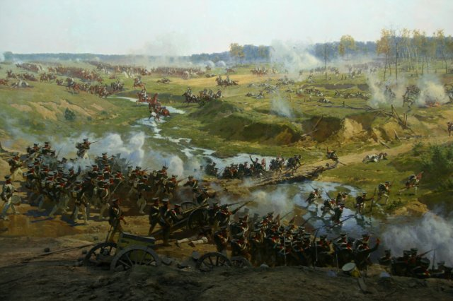
День Бородинского сражения
8 сентября
В ночь на 8 сентября 1812 года войска объединенной армии М.И. Кутузова очистили Бородинскую позицию и начали отступать за город Можайск к селу Жуково.

Slide 24
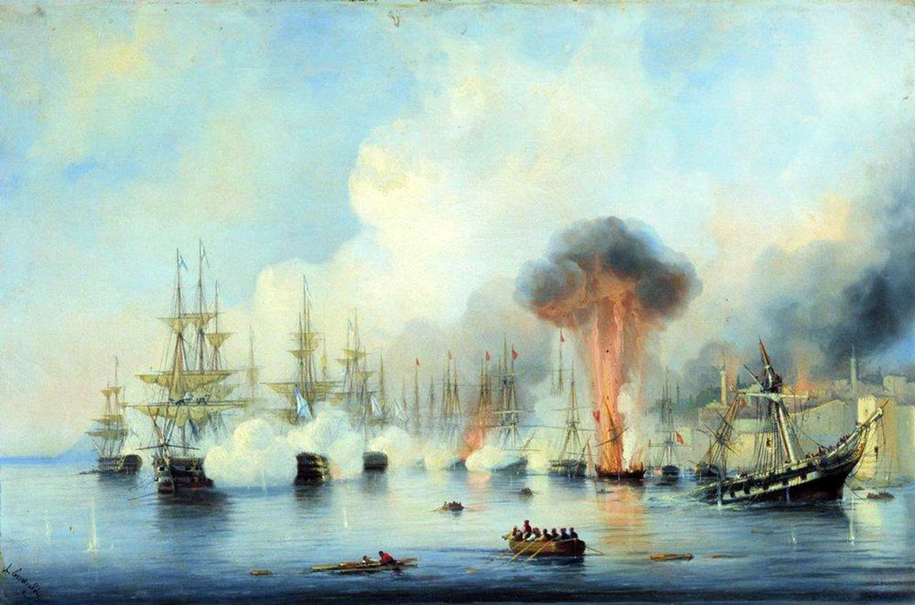
День победы русской эскадры под командованием П. С. Нахимова над турецкой эскадрой у мыса Синоп
1 декабря
В самом начале Крымской войны, 1 декабря 1853 года, произошло морское сражение при Синопе. Это было последнее крупное сражение парусных кораблей и первое, в котором использовались бомбические орудия.

Slide 25
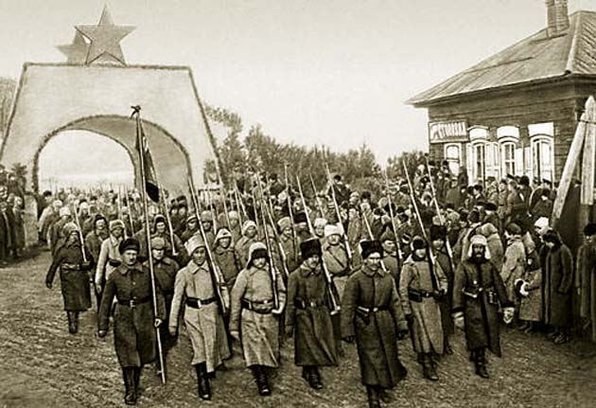
Создание Красной Армии 23 февраля 1918 год
23 февраля
Первая победа частей Красной Армии над кайзеровскими войсками Германии

Slide 26
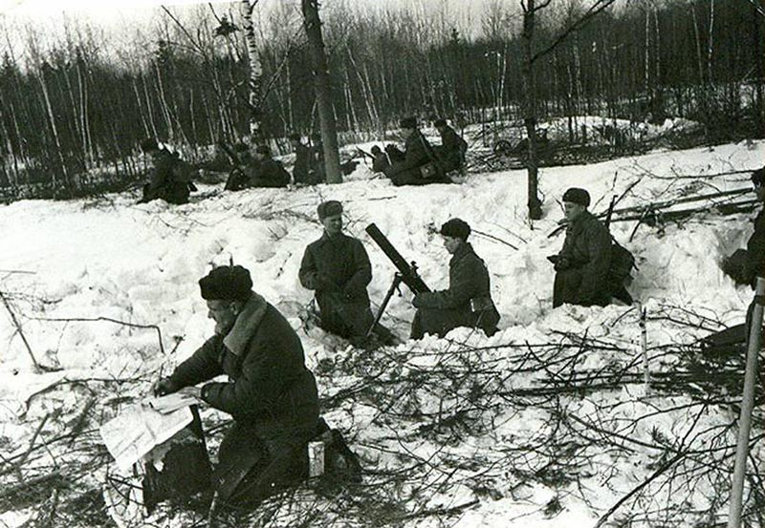
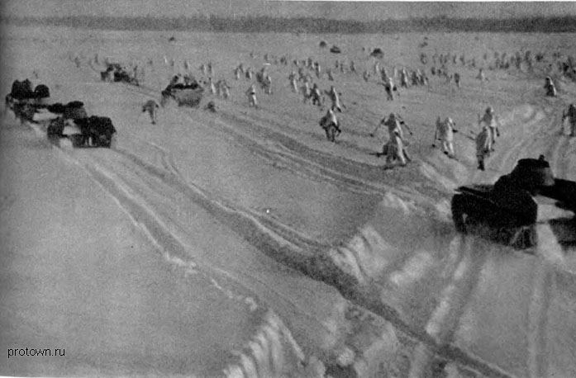
Начало контрнаступление советских войск в битве под Москвой.
5 декабря
5 декабря 1941 года началось контрнаступление советских войск в битве под Москвой. В наступлении участвовали войска Калининского фронта под началом генерал-полковника И. С. Конева, Западного фронта под командованием генерала армии Г. К. Жукова и правого крыла Юго-Западного фронта - маршала С. К. Тимошенко.

Slide 27
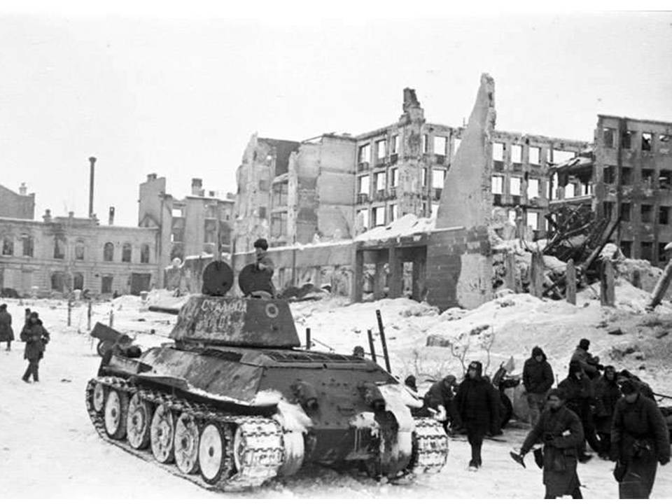
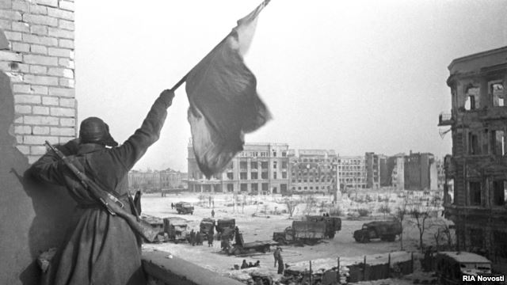
День разгрома советскими войсками немецко-фашистских войск в Сталинградской битве
2 февраля
2 февраля 1943 года завершилась операция "Уран" - кодовое название Сталинградской стратегической наступательной операции советских войск во время Великой Отечественной войны. Контрнаступление войск трех фронтов: Юго-Западного (ген. Н. Ф. Ватутин), Сталинградского (ген. А. И. Еременко) и Донского (ген. К. К. Рокоссовский), с целью окружения и уничтожения вражеской группировки войск в районе города Сталинграда.

Slide 28
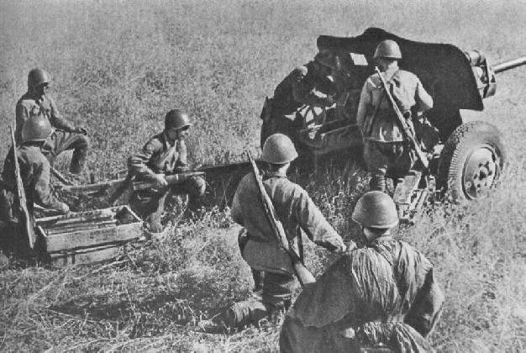
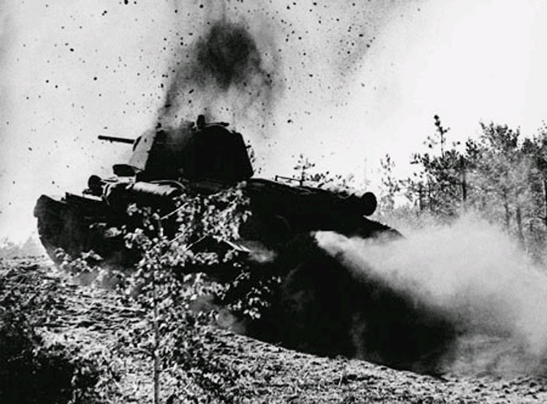
День разгрома советскими войсками немецко-фашистских войск в Курской дуге
23 августа
23 августа 1943 года, после освобождения Орла, Белгорода и Харькова, закончалась Курская битва. Эта победа явилась решающей в обеспечении коренного перелома в ходе Великой Отечественной войны. Гитлеровское командование планировало провести крупное наступление летом 1943 года, овладеть стратегической инициативой и повернуть ход войны в свою пользу. Для этого была разработана и в апреле 1943 года утверждена военная операция под кодовым названием «Цитадель».

Slide 33
Просклоняем!
50 процентов | 300 сантиметров
Им. п. Пятьдесят процентов Р. п. Пятидесяти процентов Д. п. Пятидесяти процентам В. п. Пятьдесят процентов Тв. п. Пятьюдесятью процентами Пр. п. О пятидесяти процентах | Им. п. Триста сантиметров Р. п. Трёхсот сантиметров Д. п. Тремстам сантиметрам В. п. Триста сантиметров Тв. П. Тремястами сантиметрами Пр. П. О трёхстах сантиметрах

Slide 34
Просклоняем!
60 процентов | 400 сантиметров
Им. п. процентов Р. п. процентов Д. п. процентам В. п. процентов Тв. п. процентами Пр. п. процентах | Им. п. сантиметров Р. п. сантиметров Д. п. сантиметрам В. п. сантиметров Тв. П. сантиметрами Пр. П. О сантиметрах

Slide 36
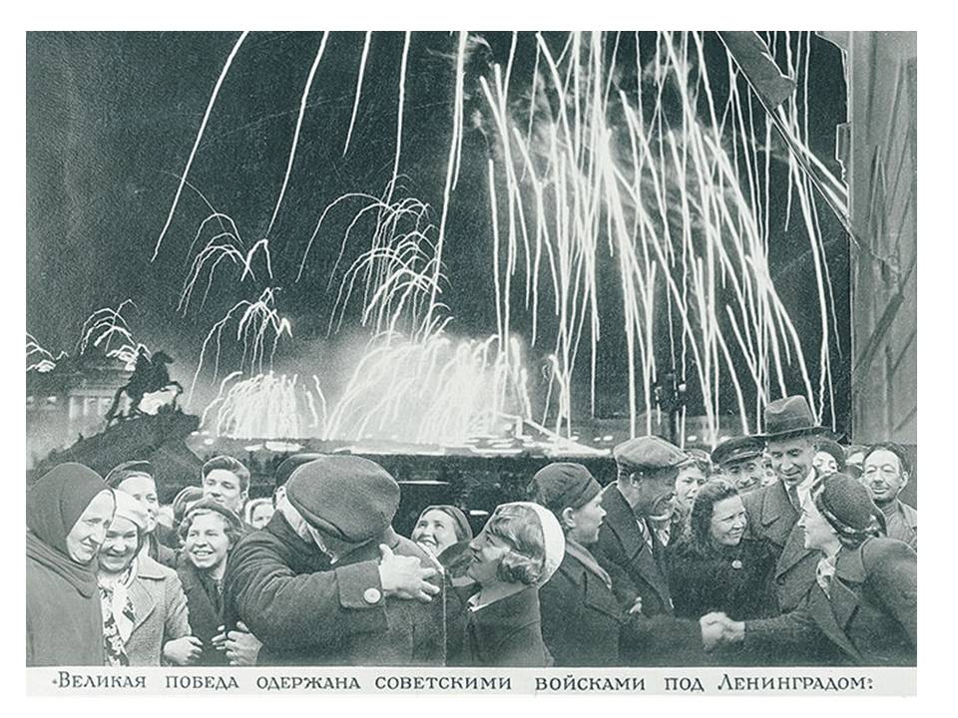
День снятия блокады города Ленинграда
27 января
18 января 1943 года, со взятием советскими войсками Шлиссельбурга Ленинградская блокада была прорвана. По южному побережью Ладожского озера была проложена железная дорога до станции Поляны, названая впоследствии Дорогой Победы. Блокада Ленинграда длилась 871 день.

Slide 37
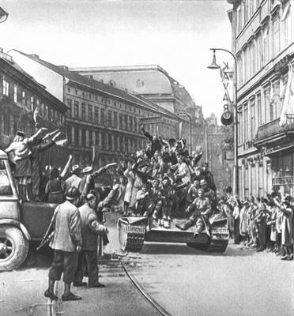
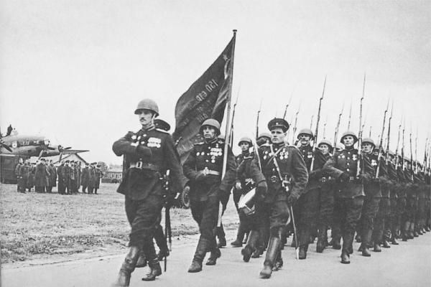
День Победы советского народа в Великой Отечественной войне 1941-1945 гг.
9 мая
9 мая 1945 года на Центральный аэродром имени Фрунзе приземлился самолет «Ли-2» с экипажем А. И. Семенкова. Семенов доставил в Москву акт о капитуляции фашистской Германии. А 24 июня 1945 года на Красной площади в Москве состоялся Парад Победы. Принимал парад — Жуков, командовал парадом Рокоссовский.
9 мая 1945 года в 2 часа ночи по московскому времени советское радио сообщило о капитуляции Германии.

Slide 38
Назови дни воинской славы России
Год начала и окончания Великой Отечественной войны Год Ледового побоища Год Куликовской битвы День победы мы отмечаем ? Мая

